Slide 1

1차 팀 프로젝트 2팀
정광우
지하람
신인호
권영우

Slide 2
목차
Table of Contents
01
프로젝트 주제
02
프로젝트 진행방식
03
소스 구성도
04
구현 화면 소개
05
시연 및 Q&A
ⓒSaebyeol Yu. Saebyeol’s PowerPoint
Notes:
저희 발표 순서로 간단하게 01,02.03.04.05 순서로 진행될 예정입니다.

Slide 3

Part 1
프로젝트 주제
Notes:
먼저 프로젝트 주제입니다.

Slide 4
Part 1
프로젝트 주제
영화 예매 프로그램
Notes:
저희는 영화 예매 프로그램을 주제로 정했습니다.

Slide 5

Part 1
프로젝트 주제
관심도 및 흥미
영화 예매 프로그램
접근성
실용성
Notes:
관심도 및 흥미: 너무 어려운 주제하는 것보다 작업에 대한 흥미와 관심도가 높은 것이 좋은 결과로 이어질 것이라고 생각함.
그 중 영화 예매 프로그램으로 한 이유는
실용성: 우리가 실제로 생활에서 사용할 수 있는 주제임.
접근성: 실생활에서 이미 자주 접하고 사용하는 내용이므로 구성 내용,순서 등에 어려움이 없을 것 같았음.
그래서 영화 예매 프로그램을 정함.

Slide 6

Part 2
프로젝트 진행방식
Notes:
다음은 그동안 저희가 어떤 방식으로 진행했는지 이야기 드리겠습니다.

Slide 7



Part 2
프로젝트 진행 방식
개발 툴
개발 언어
데이터베이스
이클립스 IDE
JAVA 8
오라클 21c DB
Notes:
먼저 개발 도구는 개발 툴은 이클립스, 언어는 자바, 데이터베이스는 오라클 db를 이용했습니다.

Slide 8
Part 2
프로젝트 진행 방식
주제 결정
시스템 설계
DB연동
최종 검토
UI작업
DB설계
시스템 기능 추가 및 수정
프로젝트 완성
Notes:
프로젝트 진행 방향은 (이런 순서로) 실제 구현까지 완성했습니다.

Slide 9
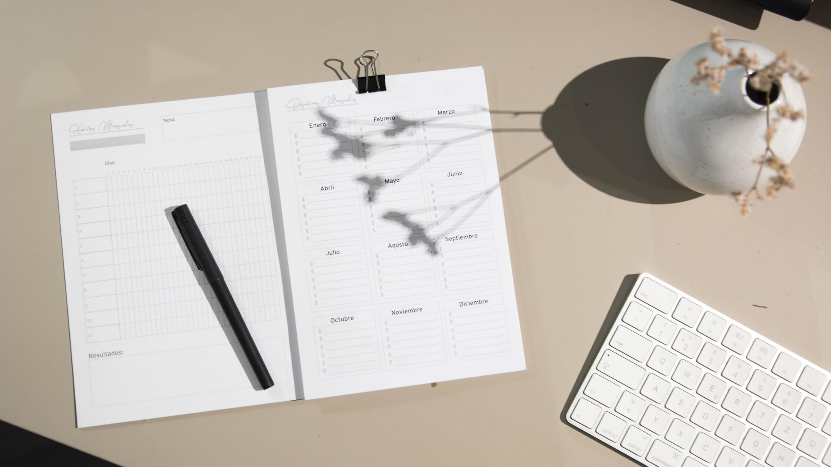
Part 3
소스 구성도

Slide 10
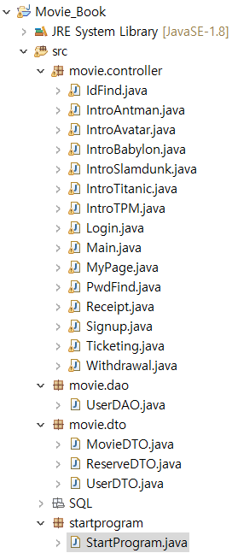
Part 3
소스 구성도
로그인 화면
Login.java
메인 화면
Main.java
IdFind.java
PwdFind.java
Signup.java
Login.java
UserDAO.java
UserDTO.java
StartProgram.java
IntroAvatar.java
IntroBabylon.java
IntroSlamdunk.java
IntroTPM.java
IntroAntman.java
IntroTitanic.java
Main.java
Mypage.java
Ticketing.java
Receipt.java
Withdrawal.java
ReserveDTO.java
MovieDTO.java
Notes:
소스 구성도를 크게 로그인 화면에 관련된 부분과 메인 화면에 관련된 부분으로 나누었습니다.
옆에는 실제로 작성한 소스 목록 내역입니다.

Slide 11
Part 4
구현화면 소개
Notes:
실제로 저희가 구현한 내용을 시연 전에 간단하게 이미지 상으로 설명드리겠습니다.

Slide 12
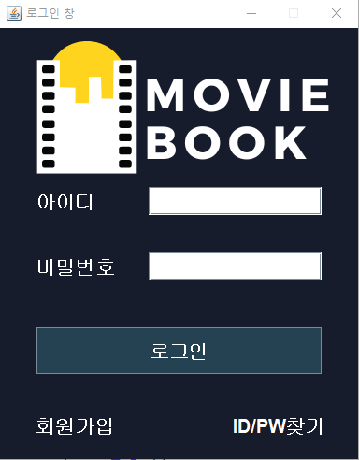
Part 4
구현화면 소개
로그인 창 화면

Slide 13
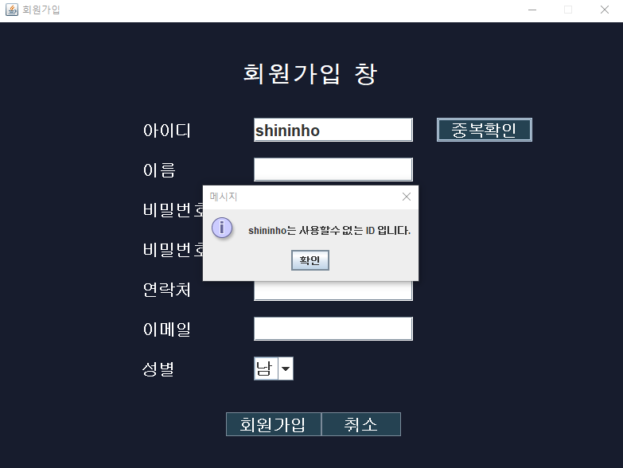
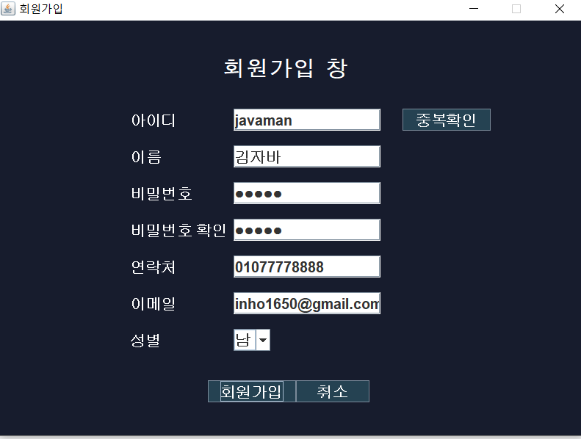
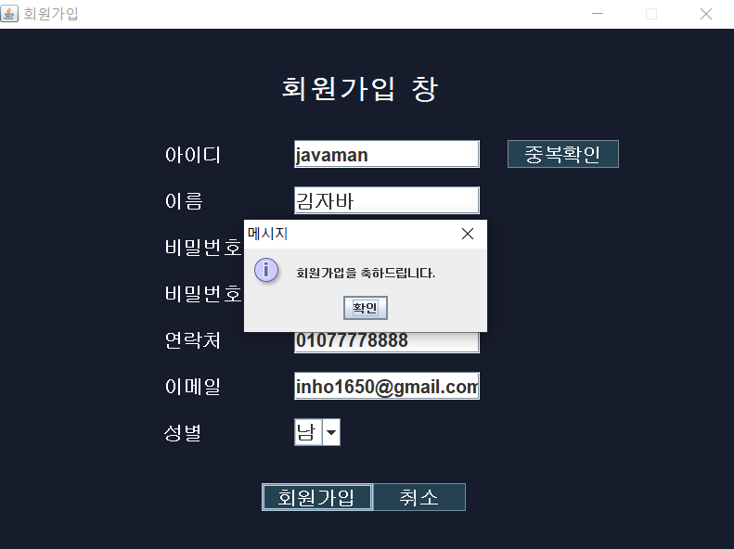
Part 4
구현화면 소개
회원가입

Slide 14
Part 4
구현화면 소개
로그인 창 화면

Slide 15
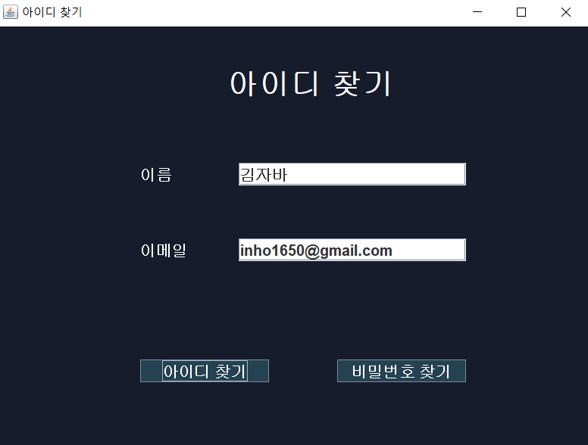
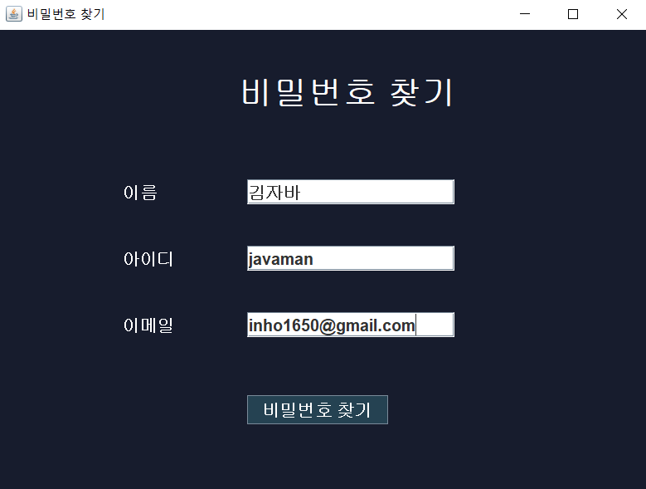
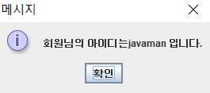
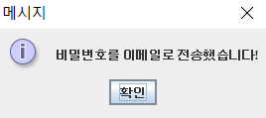
Part 4
구현화면 소개
아이디/비밀번호 찾기

Slide 16
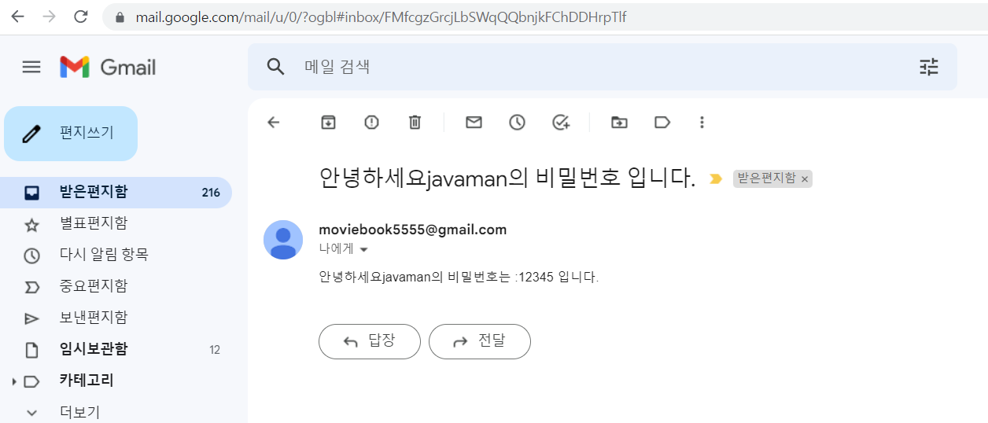
Part 4
구현화면 소개
아이디/비밀번호 찾기
Notes:
이메일로 전송했다는 창이 나오면서 가입할 때 등록한 메일로 안내 메일이 수신됩니다.

Slide 17
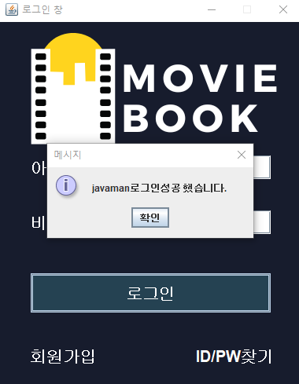
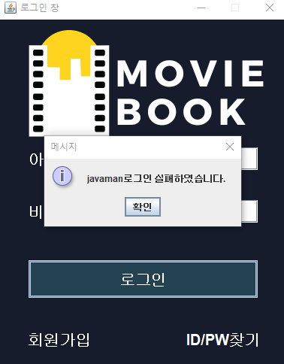
Part 4
구현화면 소개
로그인 성공 및 실패

Slide 18
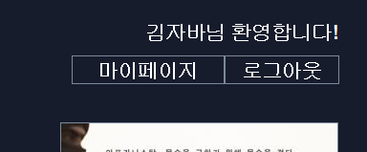
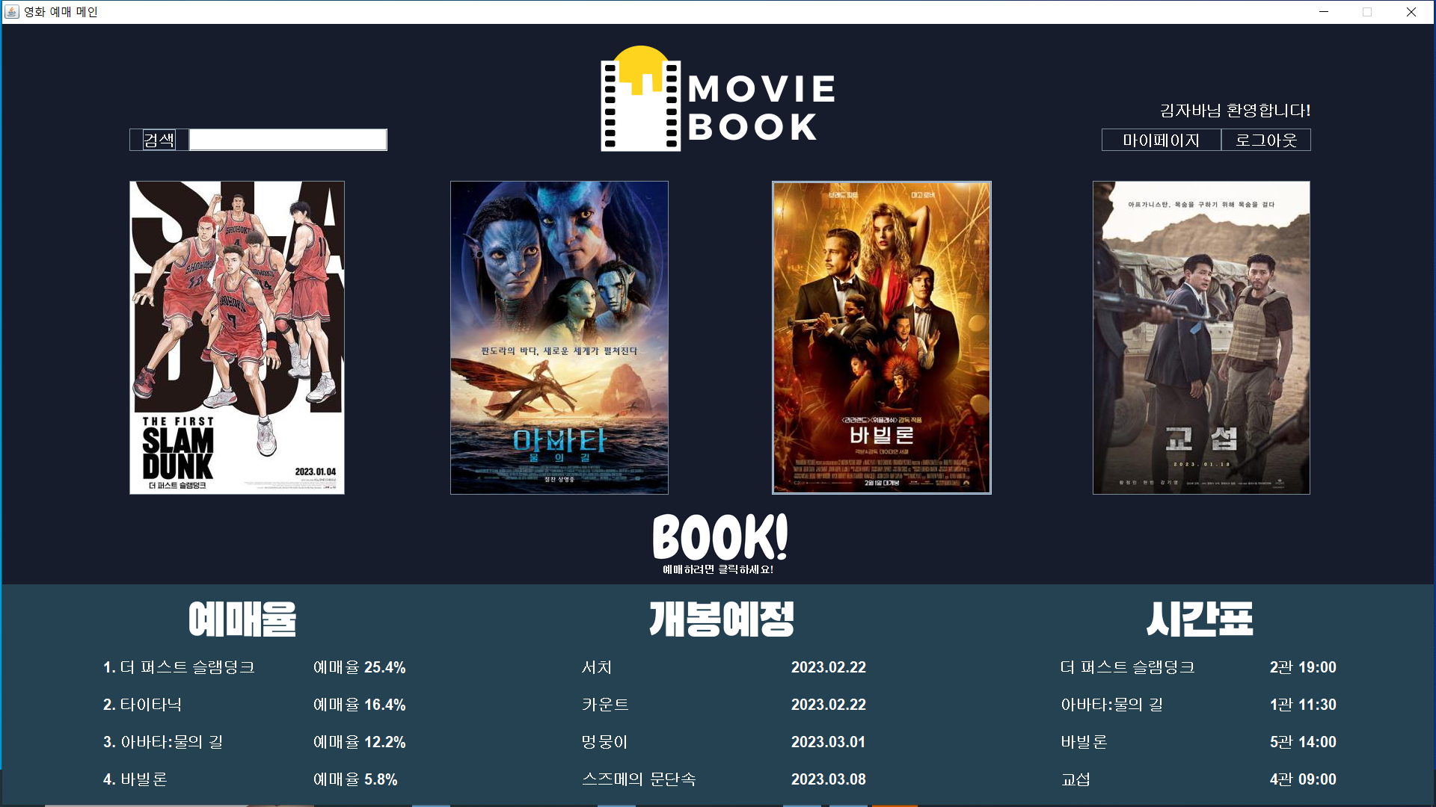
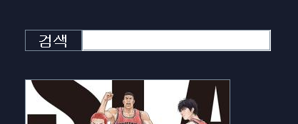
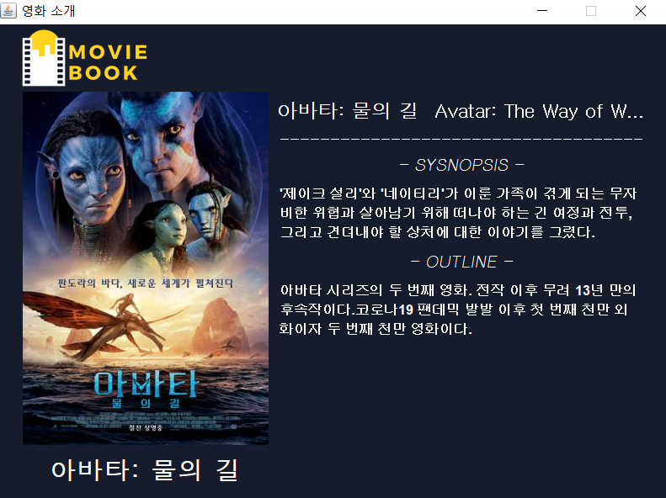
Part 4
구현화면 소개
프로젝트 메인 화면
Notes:
검색란에 메인화면에 없는 영화 검색해도 소개창나옴(앤트맨,타이타닉)

Slide 19
Part 4
구현화면 소개
영화 예매 확인

Slide 20
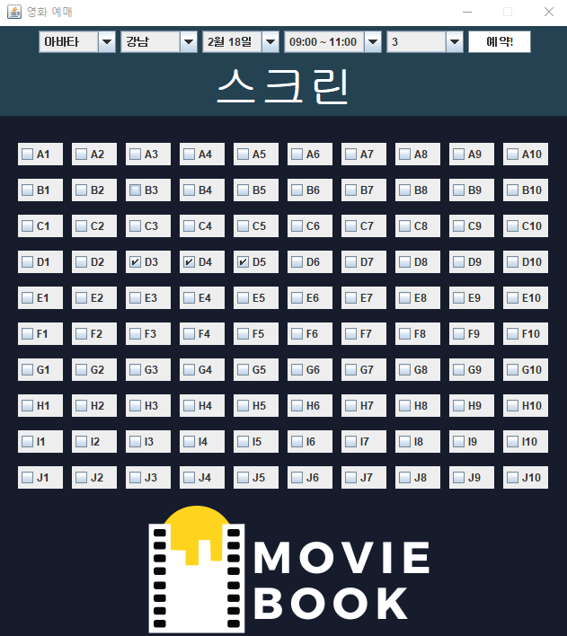
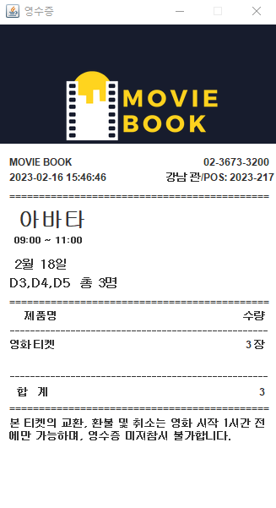
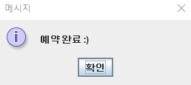
Part 4
구현화면 소개
영화 예매 창 및 영수증

Slide 21
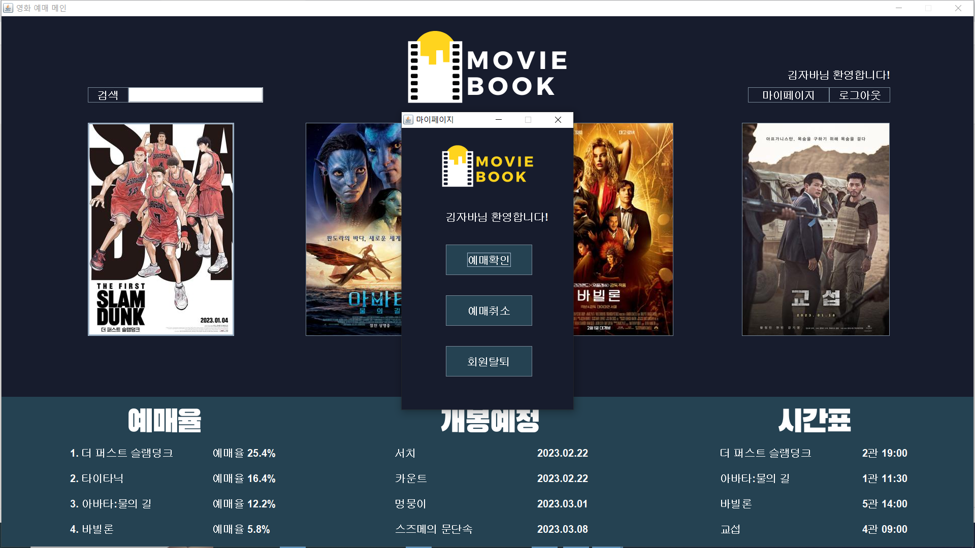
Part 4
구현화면 소개
영화 예매 확인

Slide 22
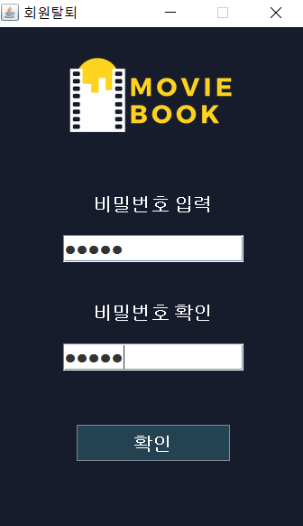
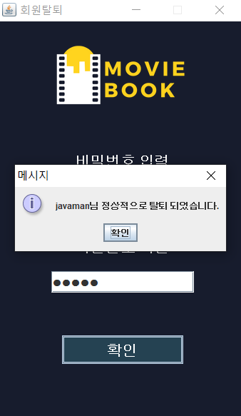
Part 4
구현화면 소개
아이디/비밀번호 찾기

Slide 23

시 연
Notes:
간단하게 이미지로 먼저 설명드렸는데 이제 실제 시연을 통해 구현해보도록 하겠습니다.

Slide 24
Q&A
Notes:
이상 프로젝트 발표 마치며 추가로 궁금하신 사항은 편하게 말씀해주시면 감사드리겠습니다.
없으시면 이만 발표 마무리하겠습니다. 감사합니다.

